Slide 1
ГАПОУ СО "Верхнесалдинский авиаметаллургический колледж техникум им. А.А. Евстигнеева" город Верхняя Салда Свердловской области
Электронное портфолио
преподавателя
Мартьяновой Кристины Николаевны
2019 г.

Slide 2
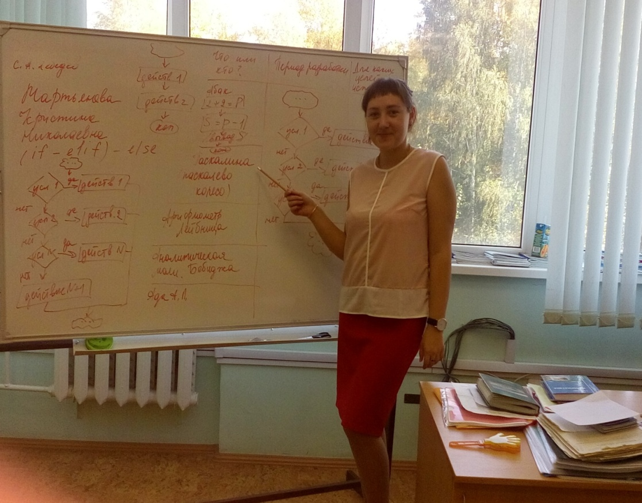
Мартьянова Кристина Николаевна
Преподаватель ГАПОУ СО «ВСАМК им. А. А. Евстигнеева»
Преподаваемые дисциплины
Общеобразовательные: информатика и ИКТ
Общеобразовательные профессиональные:
«Основы предпринимательства»,
«Экономика организации»,
«Основы экономики»
Междисциплинарный курс:
«Планирование и организация работы цеха обработки металлов давлением»,
Педагогический стаж – 4,5 года, в данной должности 4,5 года, в данном учреждении 4,5 года.

Slide 3
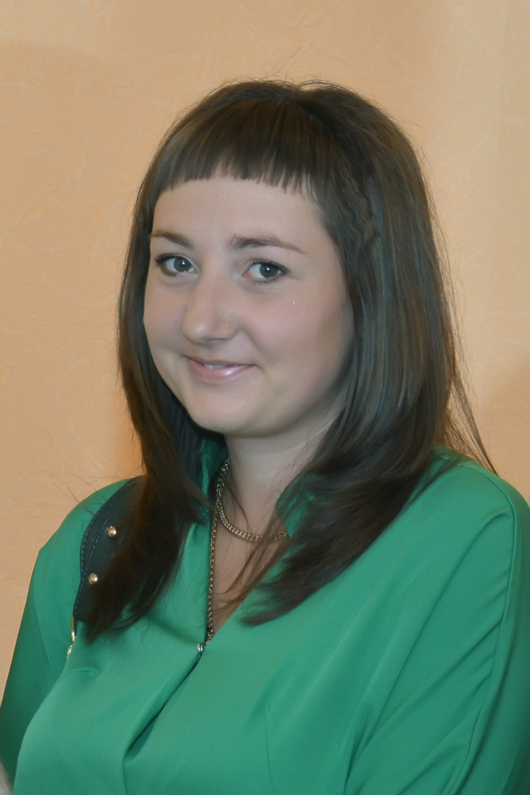
Общие сведения
В 2006 г. закончила Нижнесалдинское профессиональное училище по профессии «Оператор ЭВМ», получив квалификацию «Оператор электронно-вычислительных и вычислительных машин».
В 2011 г. закончила Уральский Федеральный университет имени первого Президента России Б. Н. Ельцина по специальности «Прикладная информатика (в экономике)» получив квалификацию «Информатик-экономист».
christina0610@yandex.ru

Slide 4
«Чтобы быть хорошим преподавателем, нужно любить то, что преподаешь, и любить тех, кому преподаешь»
Василий Ключевский
Стараться уметь видеть, слышать и чувствовать внутреннее состояние каждого обучающегося, создавать ситуацию успеха, поощрять даже самый маленький интерес ребенка и результат будет.
Мои профессиональные достижения и достижения моих учеников неразрывно связаны.

Slide 5
Основное направление деятельности:
«Применение инновационных форм и методов в формировании общих и профессиональных компетенций студентов в системе среднего профессионального образования»

Slide 6
Ведущие задачи:
Обеспечение высокого качества профессиональной подготовки студентов через внедрение эффективных образовательных технологий.
Создание условий для формирования у обучающихся учебно-познавательной мотивации, развития их личностных качеств при использовании преподаваемого предмета как средства достижения новых образовательных целей.
Внедрение современных педагогических технологий для оптимизации обучения, формирования и развития общих и профессиональных компетенций, личностного развития обучающихся.
Развитие самостоятельной деятельности обучающихся путём привлечения обучающихся к олимпиадам, творческим конкурсам различного уровня, исследовательской и проектной деятельности.

Slide 7
В результате реализации поставленных задач по перечисленным направлениям деятельности можно констатировать, что поставленные задачи успешно выполнены. Создана комфортная образовательная среда, обеспечивающая сохранение здоровья, атмосферу взаимопонимания, взаимопомощи, толерантности, формирование общих и профессиональных компетенций, личностное развитие обучающихся

Slide 8
В своей работе использую методы эмоционального стимулирования студентов:
1. Создание ситуации успеха в обучении.
Предполагает создание цепочки ситуаций, в которых студент добивается в учении хороших результатов, что ведет к возникновению у него чувства уверенности в своих силах и легкости процесса
2. Поощрение и порицание в обучении.
Вовремя похвалить студента в момент успеха и эмоционального подъема, найти нужные слова, позволяющие закрепить интерес к предмету.

Slide 9
Владею современными образовательными технологиями и методиками:
личностно-ориентированный и компетентностно-ориентированный подходы и технологии их реализации,
исследовательский и проектный методы обучения,
здоровьесберегающие технологии.
Успешно использую их в практической образовательной деятельности.

Slide 16
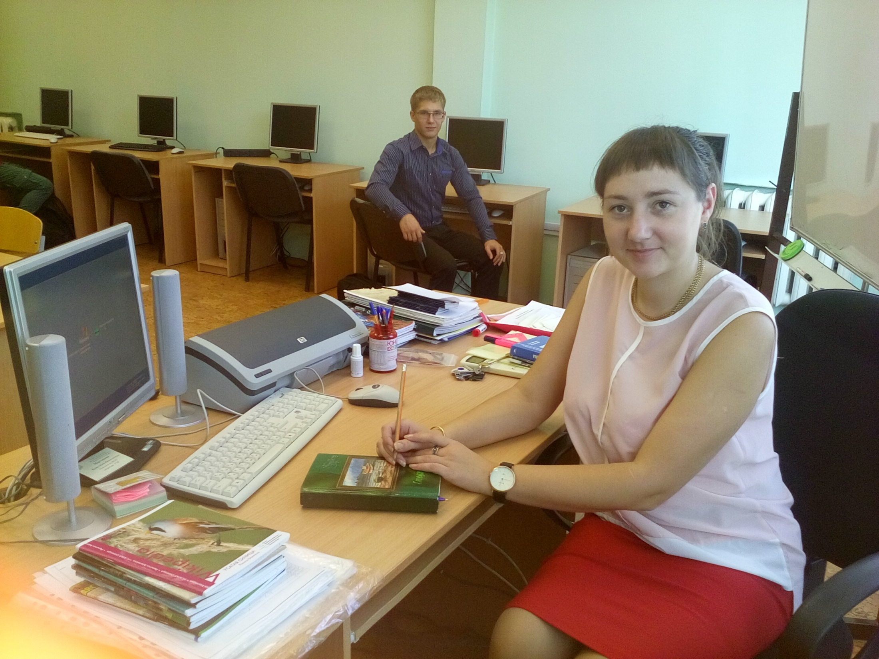

Slide 20
Учебный процесс организую таким образом, что практически все обучающиеся оказываются вовлеченными в процесс познания, реализую дифференцированный и индивидуальный подходы к обучению и воспитанию обучающихся с разными способностями, обеспечиваю условия для успешного обучения студентов с особыми образовательными возможностями и одаренных обучающихся.
Вношу личный вклад в повышение качества образования на основе применения интерактивных форм обучения, которые позволяют развивать коммуникативные способности у обучающихся, повысить интенсивность урочных занятий, снять психологические барьеры в процессе обучения.

Slide 21
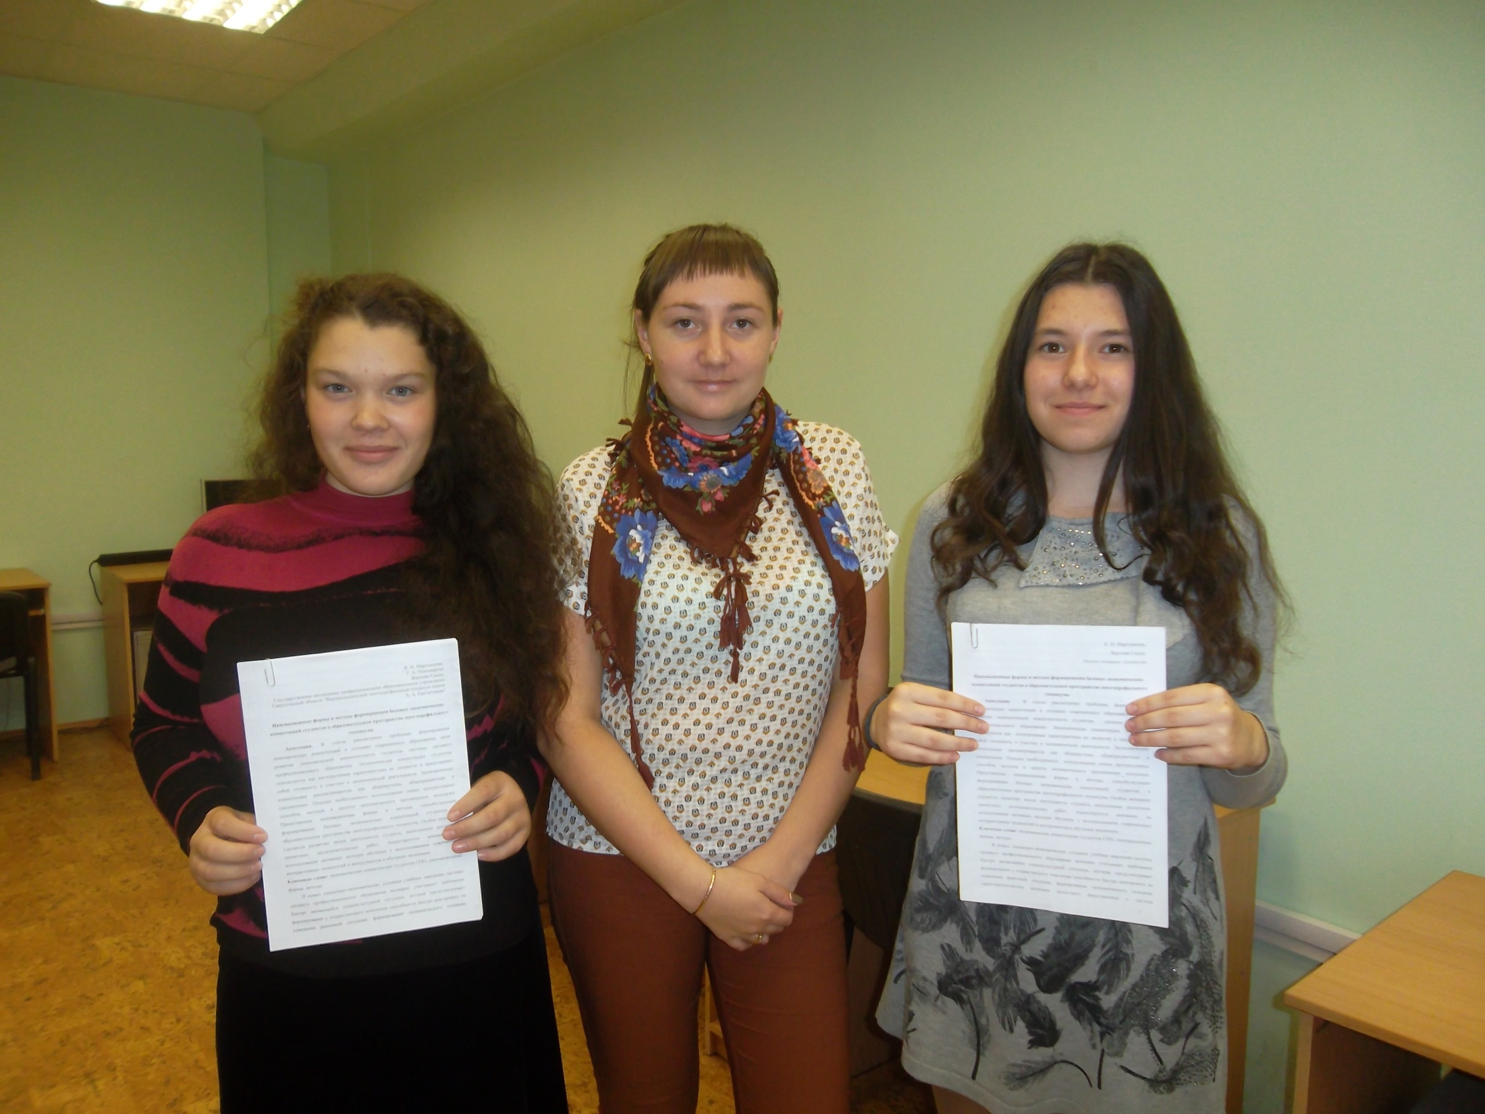

Slide 23
Являюсь куратором группы «Обработка металлов давлением», 1 курс, формирую коллектив обучающихся.

Slide 24
№ п/п | Форма мероприятия | Название
1 | Классный час | «Проблемы антикоррупция»
2 | Встреча с работниками правоохранительных органов | Закон и необходимость его соблюдения.
3 | Оформление стенда | « Что надо знать о коррупции»
4 | Выпуск газеты | «Студенческая жизнь»
5 | Спортивные соревнования | «Кросс - наций»
6 | Конкурс | «Юбилейный значок»
7 | Спортивная эстафета | «День трезвости»

Slide 25
Активно занимаюсь вопросами антикоррупционного воспитания и просвещения студентов в образовательной организации
Основные направления:
Антикоррупционное образование и антикоррупционная пропаганда;
Обеспечение открытости и доступности для населения деятельности образовательной организации, укрепление связей ВСАМК с гражданским обществом;
Проведение мероприятий по антикоррупционному образованию, антикоррупционному просвещению, антикоррупционной пропаганде;

Slide 26
«Программа по антикоррупционному воспитанию обучающихся в ГАПОУ СО «ВСАМК им. А.А. Евстигнеева«
Воспитательная задача | Основное содержание воспитательной деятельности | Основные формы воспитательной работы
Формирование компетентности в решении жизненных задач по существующим нормам и правилам, на основании действующего законодательства | Успех без нарушений | Обучающие практикумы, просмотр документальных фильмов,
Формирование у обучающихся антикоррупционного мировоззрения | Коррупция как особый вид правонарушений | Уроки-диспуты, дискуссии, встречи с работниками правоохранительных органов, конкурсы плакатов, анализ документов и фактов.

Slide 27
Собран и систематизирован банк учебно – методических и дидактических материалов, в который включены электронные материалы, планы уроков, лекции, презентации, видеоуроки, тесты для проверки уровня освоения компетенций, практические, самостоятельные и контрольные работы по курсам «Информатика и ИКТ», «Основы предпринимательства», «Основы экономики», «Экономика организации».

Slide 28
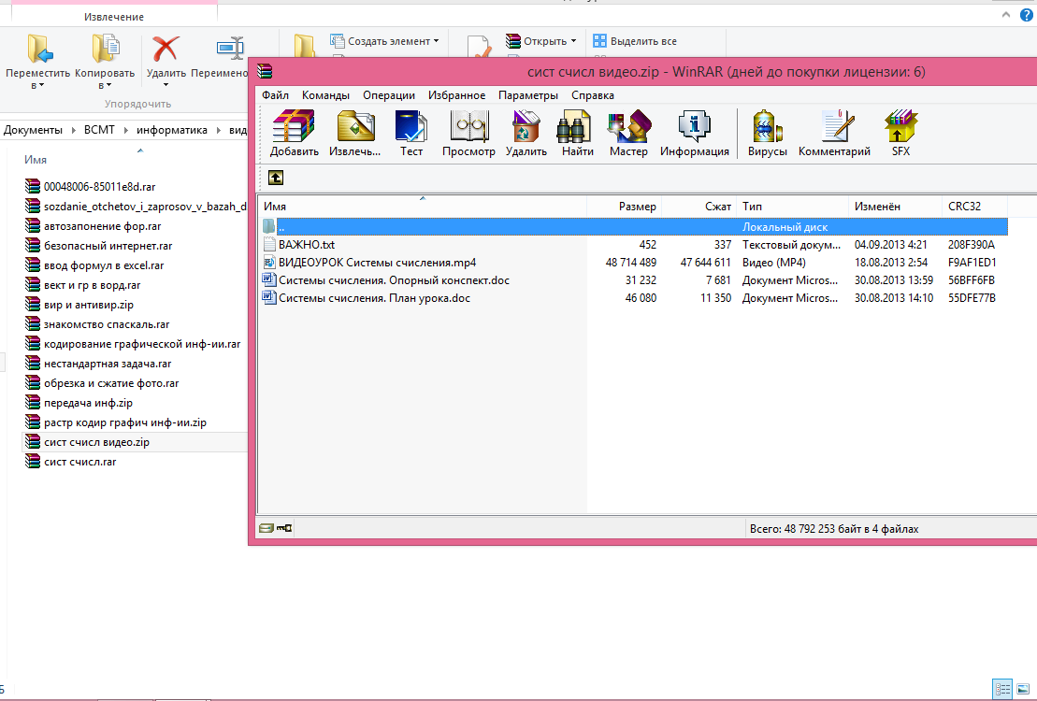

Slide 31
По итогам мониторингов, проводимых организацией, использование вышеперечисленных рабочих программ, методических комплексов, инновационных форм и технологий обучения, позволило добиться стабильных результатов освоения всеми обучающимися образовательных программ.

Slide 32
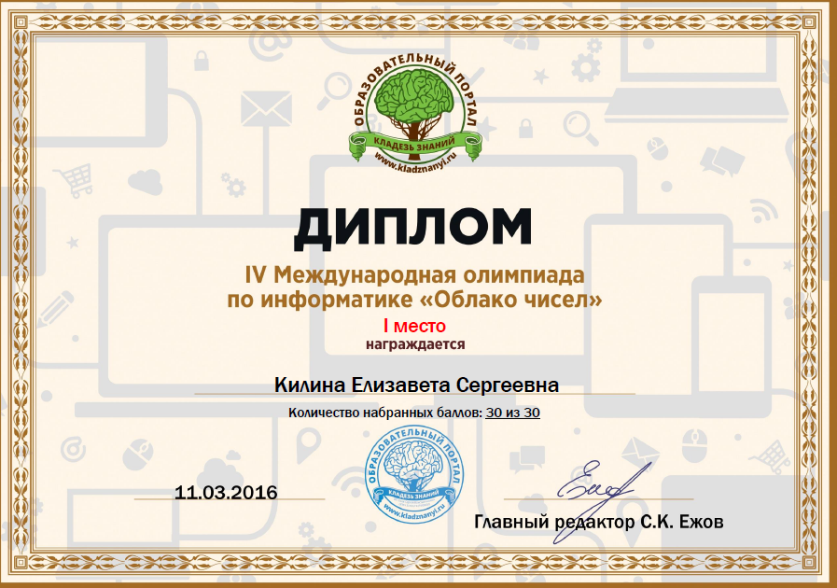
Показателями практической деятельности, подтверждающими эффективность педагогической деятельности по перечисленным выше направлениям, считаю активное участие обучающихся во внеурочной проектной, творческой деятельности, индивидуальные достижения обучающихся в олимпиадах, конкурсах, фестивалях различного уровня:

Slide 33
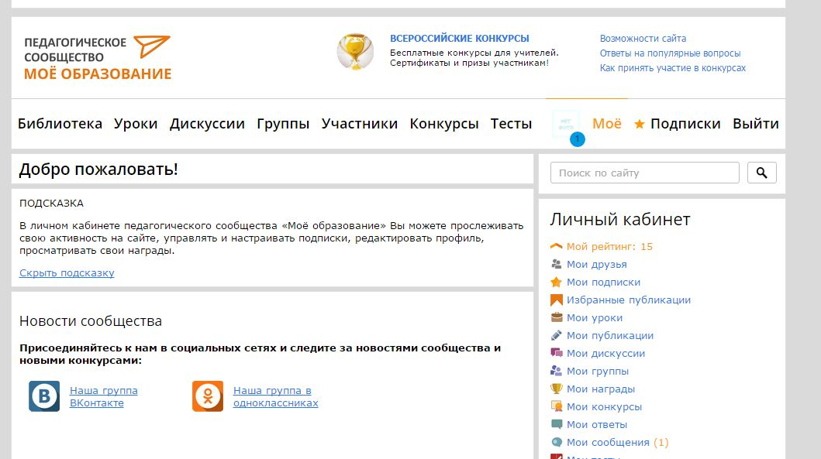

Slide 34
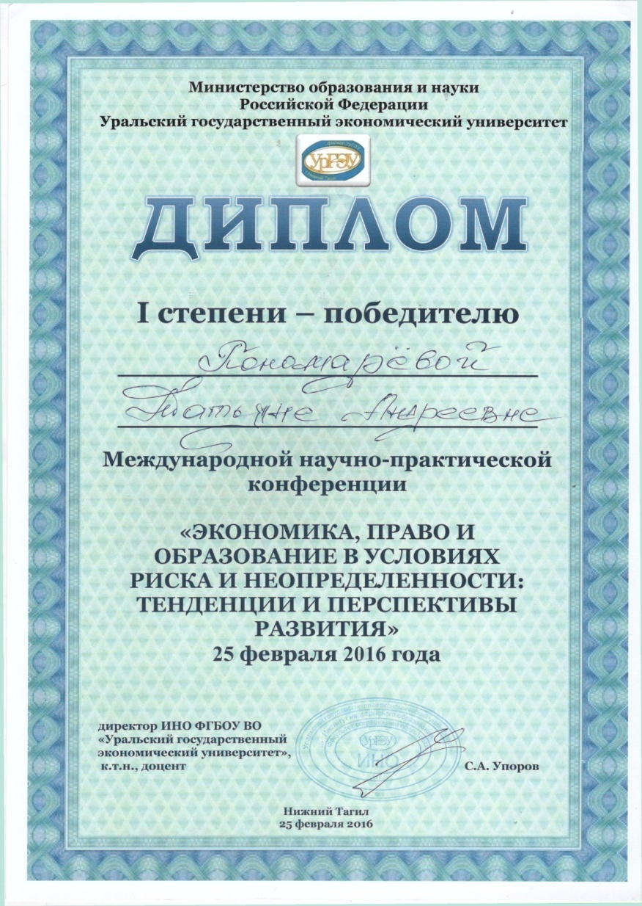
Вношу личный вклад в развитие образовательной организации и муниципального образования, участвую в конкурсах на уровне образовательной организации, в региональных и международных конкурсах:

Slide 35
Обобщение опыта проектно – исследовательской деятельности в научно – методических публикациях:
Статья «Инновационные формы и методы формирования базовых экономических компетенций студентов в образовательном пространстве многопрофильного техникума», сборник материалов Международной научно-практической конференции «Экономика, право и образование в условиях риска и неопределенности: тенденции и перспективы развития»,
Статья «Интерактивные технологии как средство формирования базовых экономических компетенций студентов в системе среднего профессионального образования», сборник материалов XVII Межрегиональной с международным участием научно – практической конференции «Инновации. Развитие. Будущее», » на базе КГБПОУ «Канский технологический колледж», г. Канск, Красноярский край,

Slide 39
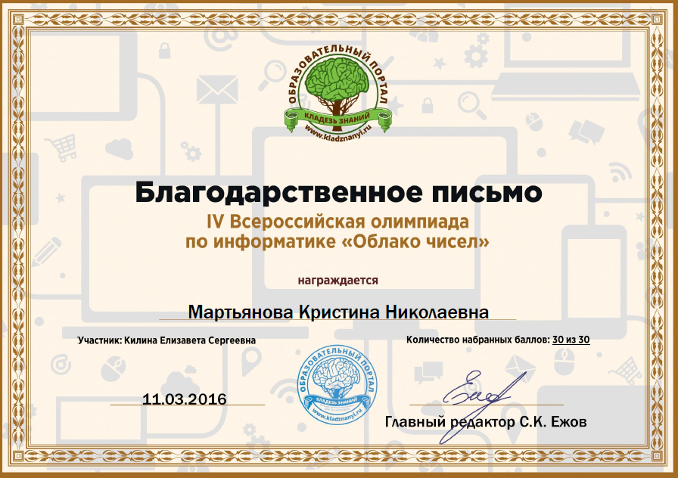
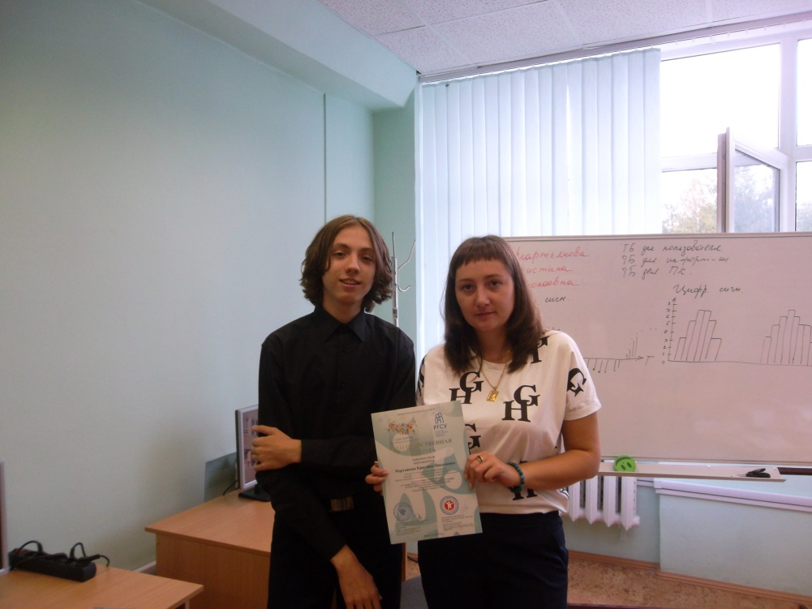
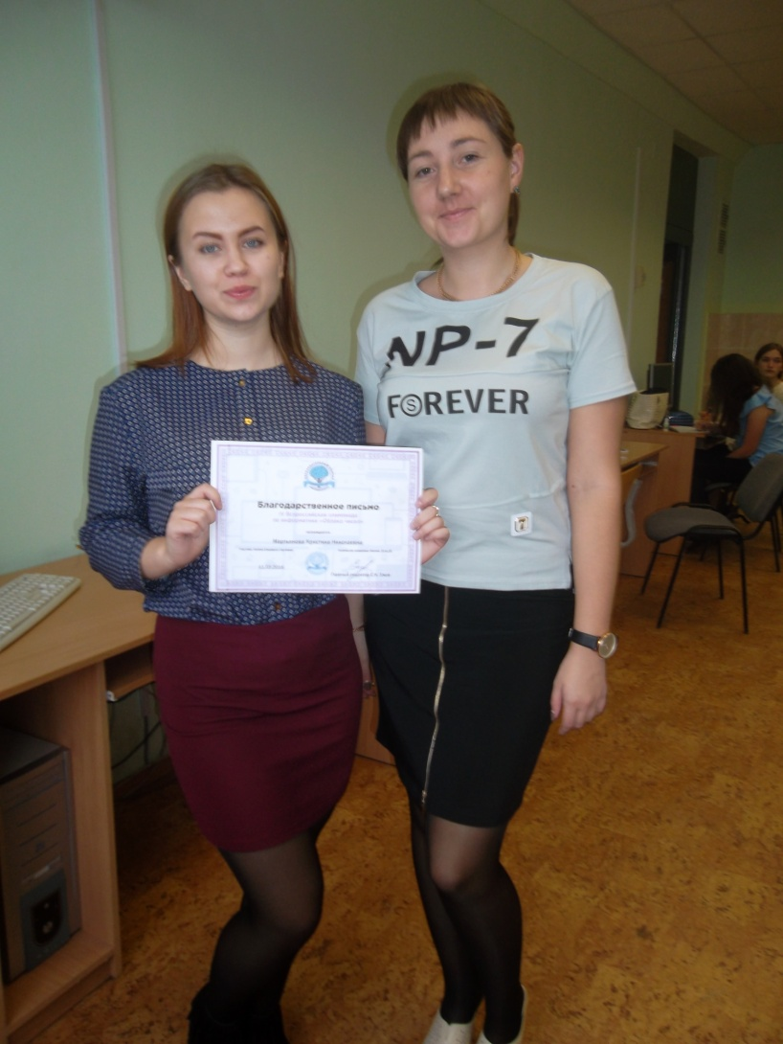
Имею следующие награды:

Slide 40
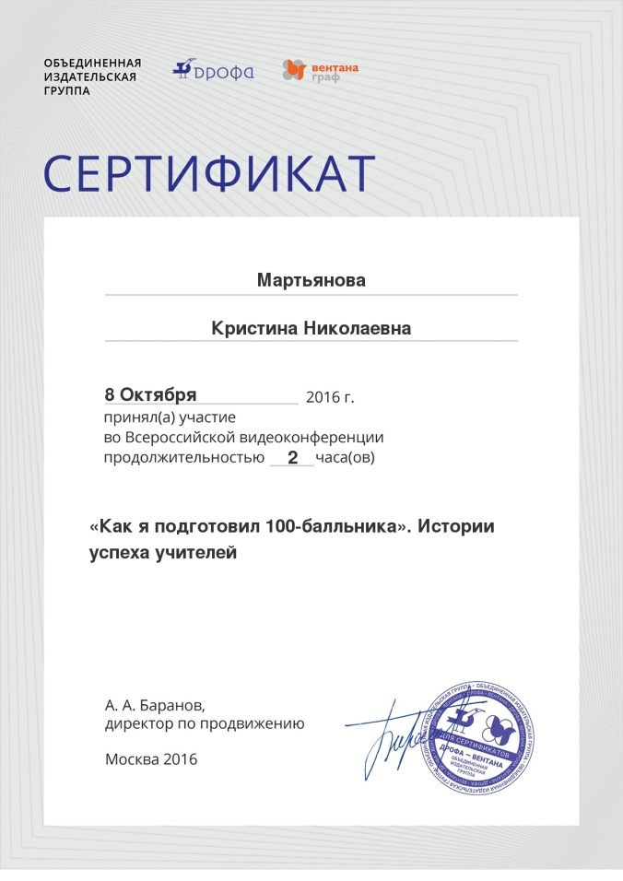
:

Slide 41
Считаю достижением в своей профессиональной деятельности:
создание хорошего психологического климата при организации познавательной деятельности студентов;
формирование устойчивой мотивации у студентов разной категории;
нахождение приёмов и методов формирования компетентностей студентов с особыми образовательными возможностями и одаренных обучающихся;
включение учеников в социально значимую деятельность (олимпиады, проекты, конференции, рефераты);
повышение уровня своей собственной педагогической компетенции. Это дистанционное повышение квалификации (обучающие мастер-классы) и методическая работа (семинары, вебинары);
разработка опорных конспектов, итоговых проверочных работ по темам, практических работ, материалов к дифференцированным зачетам, тестов, игр по темам курсов «Информатика и ИКТ», «Основы экономики», «Экономика организации», «Планирование и организация работы цеха ОМД», «Основы предпринимательства».
проведение мастер-классов по обучению педагогов техникума по тематикам: «Дистанционное обучение», «Медиобразование педагогов», «Публикации на сайтах»

Slide 42
Информационно-коммуникационные технологии
«Темпы современного научно-технического прогресса таковы, что не успеваешь оглянуться, как завтрашний день науки уже стал её вчерашним днём»
Бауржан Тойшибеков

Slide 43
БЛАГОДАРЮ ЗА ВНИМАНИЕ!

